Slide 1

PHÒNG GIÁO DỤC VÀ ĐÀO TẠO QUẬN LONG BIÊN
TRƯỜNG TIỂU HỌC ÁI MỘ B
MÔN: TIẾNG VIỆT
PHÂN MÔN : ĐỌC MỞ RỘNG
LỚP 2
Bài:

Slide 3
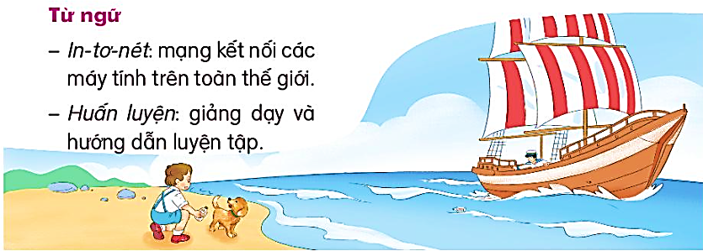
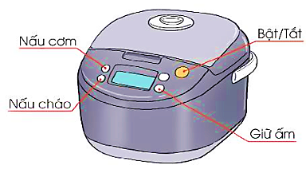
ĐỌC MỞ RỘNG
1. Tìm đọc sách, báo hoặc bản hướng dẫn sử dụng một đồ dùng trong gia đình (ti vi, máy tính, điện thoại,…)

Slide 4
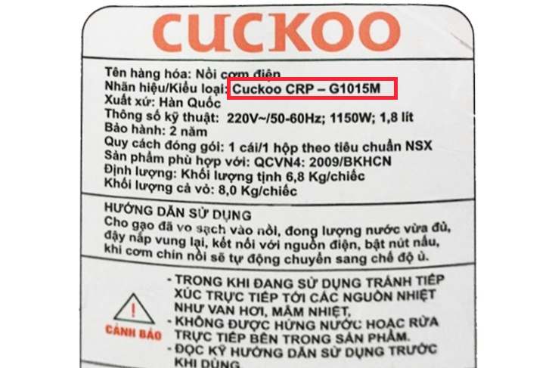

Slide 5


2. Trao đổi với các bạn một số điều em mới đọc được.

